Slide 1







QPSK信号評価における
QAM評価法の適用可能性
アンダーサンプリングを用いた信号評価システムの統合
研究発表
大谷研究室
日本大学大学院理工学研究科電子工学専攻

Slide 2
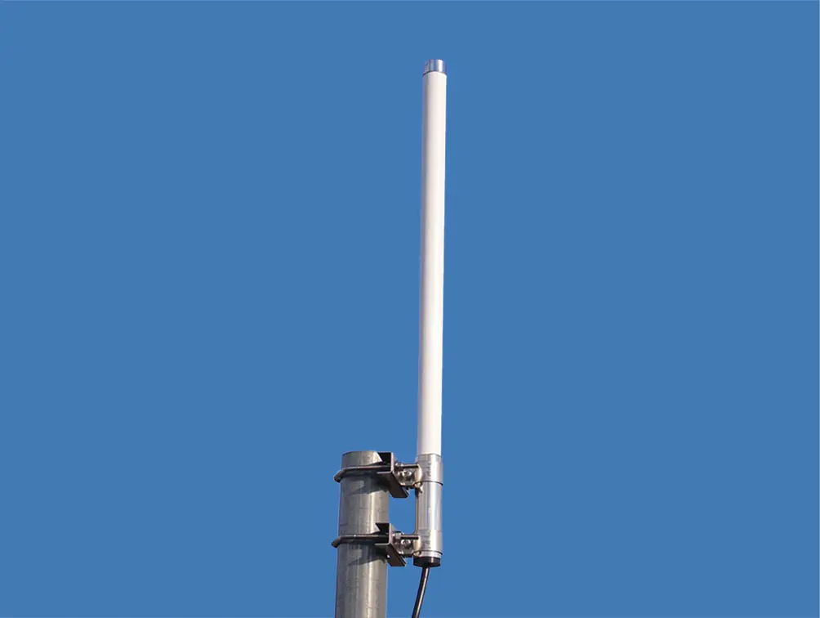
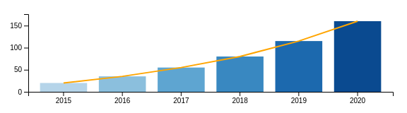
研究背景
インターネットの普及により移動体通信の通信量が急激に増加して
いる
SNSや動画コンテンツの普及により大容量データ通信が増加傾向
次世代通信技術（5G‧6G）の開発が必至
高周波帯の利用やさらなる高速化が期待されている
高周波数の無線通信は従来の評価方法では高コストかつ時間がかか
る
次世代通信技術（5G）のアンテナ
アンダーサンプリングを活用し、低コストかつ短時間で無線通信を評
価する手法が提案されている
日本国内のトラヒック増加傾向
出典：総務省令和3年度版情報通信白書
2 / 12

Slide 3







本研究の目的
研究目的
QPSK変調信号とQAM信号の評価方法を統合し、
QAM信号評価法でQPSK変調信号を評価できるかを検討する
現状：別々の評価システム
提案：統合された評価システム
QPSK変調信号
QPSK変調信号
QPSK専用の評価方法
QAM信号
QAM信号
QAM専用の評価方法
共通の評価方法 (QAM信号評価法)
期待される利点
システムの簡素化
コスト削減
運用効率の向上
3 / 12

Slide 4
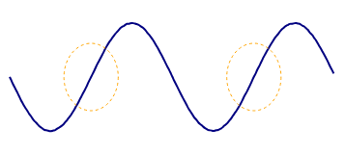
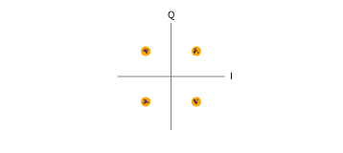
無線通信信号評価の基本
一般的な無線通信信号の品質評価
受信した変調信号をIF信号にダウンコンバート → ADCでサンプリング → ベースバンド成分を分析
本システム: アナログ処理でベースバンド成分を復調 → アンダーサンプリングで取得
アイパターン
コンステレーション
EVM (Error Vector Magnitude)
シンボルのばらつきを定量的に評価
EV M(%) =
|Error vector|
× 100
|Ideal vector|
ベースバンド信号I,Qをビットタイミングで重ね合わ
IとQからシンボル点を抜き出し、IQ平面上に描画
理想的なシンボル位置からの距離を示す値
せて描画
シンボルのばらつきでノイズの影響を観察
値が小さいほど信号品質が良い
アイ開口の広がりで信号品質を評価
IとQの直交性も確認可能
信号品質が悪いと線が太く、アイ開口が小さく
信号品質の評価指標として、アイパターンとコンステレーションの視覚的評価とEVMによる数値評価を組み合わせることで、より正確な品質判断が可能になります。
4 / 12

Slide 5
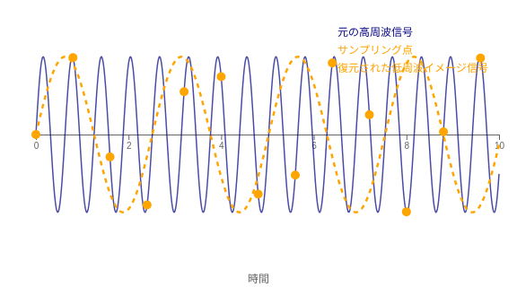
アンダーサンプリングの原理
アンダーサンプリングは被測定信号の周波数に対して2倍よりも低いサン
プリング周波数でサンプルすることで低周波のイメージ信号に変換する
アンダーサンプリングの概念図
技術です
f
f
被測定信号の周波数を 、サンプリング周波数を
、
0
samp
イメージ信号の周波数を
f
とすると：
img
f
= |f
− n ⋅ f
|
img
0
samp
n
ただし は整数
S
波形拡大率 は次式で求められる：
0
S
=
1
0
1 −
n⋅f
samp
f
0
n
ただし は整数
アンダーサンプリングの利点
高周波信号を低コストで評価できる
高周波信号
アンダーサンプリング
低周波イメージ信号
測定時間を短縮できる
n ⋅ f
f
S
samp
を に近い値に設定するほど、 は大きくなり波形再現度
0
0
が向上する
無線通信信号の評価では、シンボルレートを基準にサンプリング周波
数を決定することで、イメージ信号にシンボル情報を保持させる
5 / 12

Slide 6
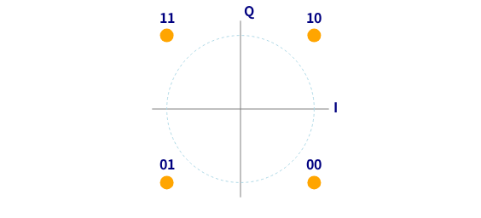

QPSK変復調の原理
位相偏移変調（PSK）
QPSKコンステレーション図
無線通信における１次変調では、高周波数の正弦波をキャリア信号として、振幅や
位相にベースバンド信号の情報を載せて伝送する。 位相にのみ情報を乗せる変調方
式を位相偏移変調（PSK）と呼ぶ。
QPSK（四相位相偏移変調）
4つの位相状態（90°間隔）を持つ
一つの位相情報で2ビットの情報を伝送可能
同相成分（I）と直交成分（Q）の2つのベースバンド信号を使用
QPSKの数学的表現
4つのシンボルが90°間隔で配置され、各シンボルが2ビットの情報を表す
s(t) = I·cos(ω t) - Q·sin(ω t)
c
c
ビットペア 00 (I=+1, Q=+1)
ビットペア 01 (I=-1, Q=+1)
QPSK変調の仕組み
s(t) = cos(ω t) - sin(ω t)
s(t) = -cos(ω t) - sin(ω t)
c
c
c
c
ビットペア 11 (I=-1, Q=-1)
ビットペア 10 (I=+1, Q=-1)
I
Q
QPSK
s(t) = -cos(ω t) + sin(ω t)
s(t) = cos(ω t) + sin(ω t)
c
c
c
c
同相成分
直交成分
変調信号
6 / 12

Slide 7
QAM信号評価法のシステム構成
QAM信号評価法の全体構成
受信信号を2分岐し、一方は直交復調して4値のベースバンド信号を取得、もう一方は包絡線検波でシンボルレート成分
を抽出
アナログ部分
デジタル部分と位相補正原理
QAM信号
パワースプリッタ
包絡線成分からイメージ信号成分抽出
シンボル同期トリガ生成
局部発振器
包絡線検波器
直交復調器
振幅変動成分抽出
I/Q時間波形からシンボル抽出
ADC
ADC
位相補正処理
(アンダーサンプリング)
位相補正の原理：シンボルの縮退と周波数差の算出
ポイント：受信したQAM信号をパワースプリッタで2分岐し、一方は局部発振器で直交
′
2
2
I
= sin(2θ + 2θ) = 2 ⋅ {2 ⋅ (I ⋅ Q) ⋅ (Q
復調する。もう一方は包絡線検波器で振幅変動成分を抽出する。
− I
)}
Q
′
2
2
2
2
= cos(2θ + 2θ) = (Q
効果：復調された4値のベースバンド信号はADCでアンダーサンプリングされ、振幅変
− I
)
− (2 ⋅ I ⋅ Q)
動はシンボルレートの成分を持つ。
特徴：位相補正のためのトリガはQAM信号から生成されているため、直交復調時の周波
数差の有無にかかわらずベースバンド信号と同期している。
7 / 12

Slide 8

検討内容
QPSK変調信号評価法とQAM信号評価法の統合によるシステム簡素化の検討
QPSK変調信号評価法
QAM信号評価法
測定値に含まれるキャリア周波数とローカル信号間の周波数差成分を補正
周波数差が直線の傾きで表現される
加法定理と2倍角の公式から導出された式を使用
微分により周波数差を算出して位相を補正
I' = sin(2θ + 2θ) = 2
・
{2
・
(I
・
Q)
・
(Q² - I²)}
Q' = cos(2θ + 2θ) = (Q² - I²)² - (2
・
・
直線近似
最小二乗法
位相補正
I
Q)²
測定値の位相を4倍することでシンボル情報が縮退
統合のメリット
システムの簡素化
+
QPSK専用
QAM専用
統合システム
コスト削減
別々のシステム
運用効率の向上
8 / 12

Slide 9
実験条件
QPSK変調信号の生成条件
実験セットアップ
シンボルレート： 25 MHz
送信側
ロールオフ率： 0.5 %
ベクトル信号発生器
IQ変調器
28GHz
キャリア周波数： 28 GHz
(MG3700A)
(EVAL-ADMV1013)
QPSK信号
サンプリングレート： 25 MHz
使用機器
ベクトル信号発生器： MG3700A
受信側
IQ変調器： EVAL-ADMV1013
直交復調器
信号発生器： 69363A
パワースプリッタ
ADC
(25MHz)
包絡線検波器
データ処理
(Octave)
図：アンダーサンプリングを用いたQAM信号評価システムの概要
9 / 12

Slide 10
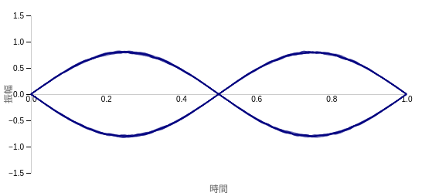
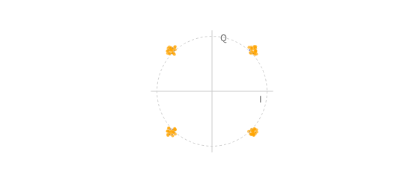
実験結果①：リアルタイムサンプリング
リアルタイムサンプリングによる同期実験の結果を示す。測定では、アイパターンとコンステレーションを評価した。
アイパターン (I成分)
コンステレーション
図8に示すアイパターンでは、信号の遷移が明確に観察でき、アイ開口が十分に確保さ
図9に示すコンステレーションでは、QPSK変調の4つのシンボル点が明確に分離されて
れている。
いる。
これにより、シンボル判定の信頼性が高いことが示されている。
各シンボルのクラスタリングは良好で、高い信号品質を示している。
観察結果
評価指標
信号の遷移が明確
シンボルのばらつきの少なさから、リアルタイムサンプリングでは良好な
アイ開口が十分に確保されている
信号品質が得られている。 これは、次のアンダーサンプリングの結果と比較
シンボル判定の信頼性が高い
する基準となる。
10 / 12

Slide 11
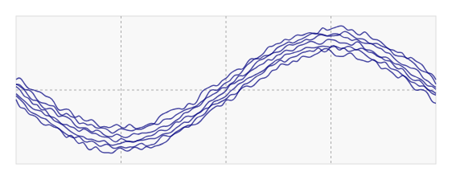
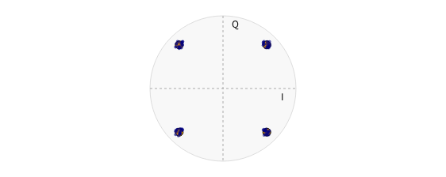
実験結果②：アンダーサンプリング
アイパターン
コンステレーション
図10：アンダーサンプリングによるアイパターン
図11：アンダーサンプリングによるコンステレーション
EVM測定結果
従来手法（QPSK用）
新手法（QAM評価法）
EVM: -26.8dB
EVM: -24.8dB
両手法ともにQPSK信号を評価できていることを確認（EVM値の差は2.0dB）
11 / 12

Slide 12

結論
主要な結論
実測による測定の結果、QAM信号評価法がQPSK変調信号の評価に用いることが可能であることが確認できた。
実験結果
リアルタイムサンプリングおよびアンダーサンプリングの結果から、QPSK変調信号からトリガを取得し有効であることを確認
従来手法（QPSK用）: EVM -26.8dB
新手法（QAM評価法）: EVM -24.8dB
今後の課題と展望
QAM信号評価法によるQPSK変調信号の評価において、詳細な状況を確認できていないため、その部分での変化を観察していく必要がある
システムの統合により、評価方法を一本化することができ、システムの簡素化が実現可能
QAM評価
QPSK評価
統合評価システム
簡素化‧効率化
ご清聴ありがとうございました
12 / 12

